Slide 1



Présentation de l’EEP
Dispositif individuel fonctions transverses de l’entreprise

Slide 2
Qu’est ce qu’une EEP?
L’Entreprise d’Entrainement Pédagogique :
C'est une entreprise virtuelle dans laquelle évolue des stagiaires pour acquérir ou développer des connaissances ou des compétences.
Mises en situations quotidiennes dans différents services.
L’EEP reproduit, grandeur nature, toutes les fonctions des services d'une entreprise hormis celle de la production.

Slide 3





http://www.textileforlife.fr/boutique/index.php

Slide 4
Coordinateurs
Coordinatrice
Responsable commerciale et gestion de projet
Coordinatrice
Responsable administrative et gestion de projet
Coordinateur Formateur
Marie-Laure Lemistre
Alexandre Piguet
Aline Bachetti

Slide 5
Les responsables de service
Edwige Verge
Juliane Vahidi
Responsable paie et ressources humaines
Responsable Comptabilité
Responsable
Comptabilité
Jean-Michel Brancaleone

Slide 6
Nicola Parma
Hanane Mhiddeb
Responsable Communication
Anglais
Responsable Communication

Slide 7


Présentation des formations
5 Assistantes de Comptabilité et d’Administration
8 Assistantes d’Administration et de Communication Commerciales

Slide 8


3 Assistants Commerciaux
6 Assistantes de Direction

Slide 9


2 gestionnaires de Paie
4 Gestionnaires Comptable et Fiscal

Slide 10
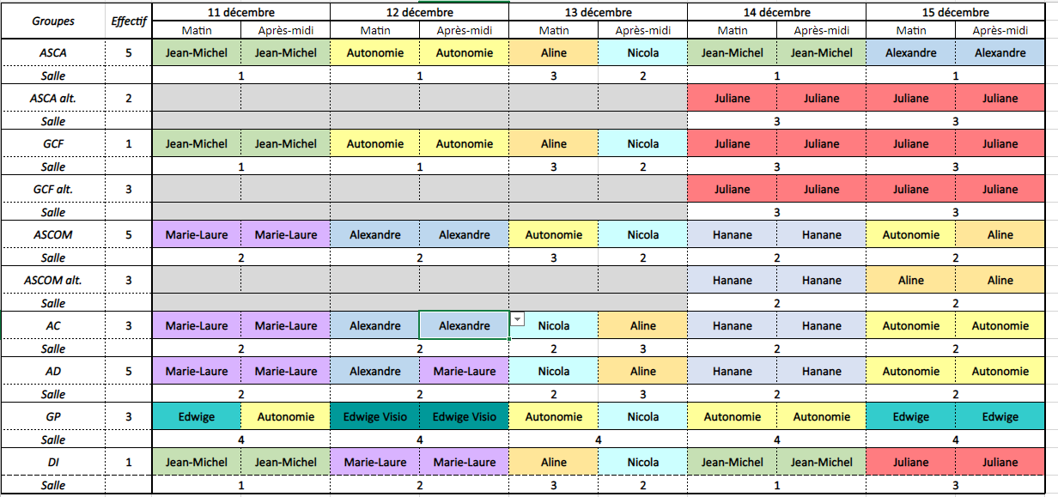
Planning

Slide 11



Outils digitaux

Slide 12

Avez-vous des questions?

